Slide 1
Использование нейропсихологических методов и приемов в работе в коррекционной работе учителя-логопеда.
Использование нейропсихологических методов и приемов в коррекционной работе учителя- логопеда.
Подготовила учитель – логопед
МБОУ С(К)ОШ г.Нытва: Королева И.А.

Slide 2
Причина трудностей освоения навыков письма – незрелость различных отделов головного мозга:
- Отставание в развитии функций переработке слуховой, кинестетической, зрительной, зрительно – пространственной информации.
- трудности нахождения и соблюдение строки;
- колебание наклона, размера букв, раздельное написание букв внутри слова;
- трудности запоминания букв и их искажение;
- устойчивая зеркальность букв;
- пропуск и замена гласных;
- фонетическое письмо;
- трудности запоминания словарных слов.
- Трудность поддержания оптимального уровня активности.
- Отставание функций программирования и контроля деятельности.
- пропуск или вставка букв, слогов, слов;
- персеверация предшествующих букв, слогов, слов;
- контаминация двух слов;
- нарушение границ предложения;
- орфографические ошибки.

Slide 3
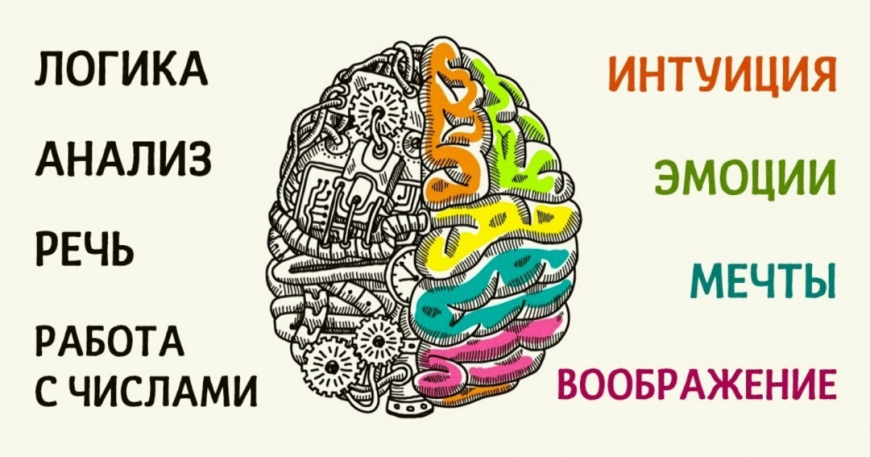
Нейропсихология – это раздел клинической психологии, который изучает мозговую организацию психических процессов: внимания, памяти, восприятия, речи, мышления, моторики и эмоционального реагирования.

Slide 4
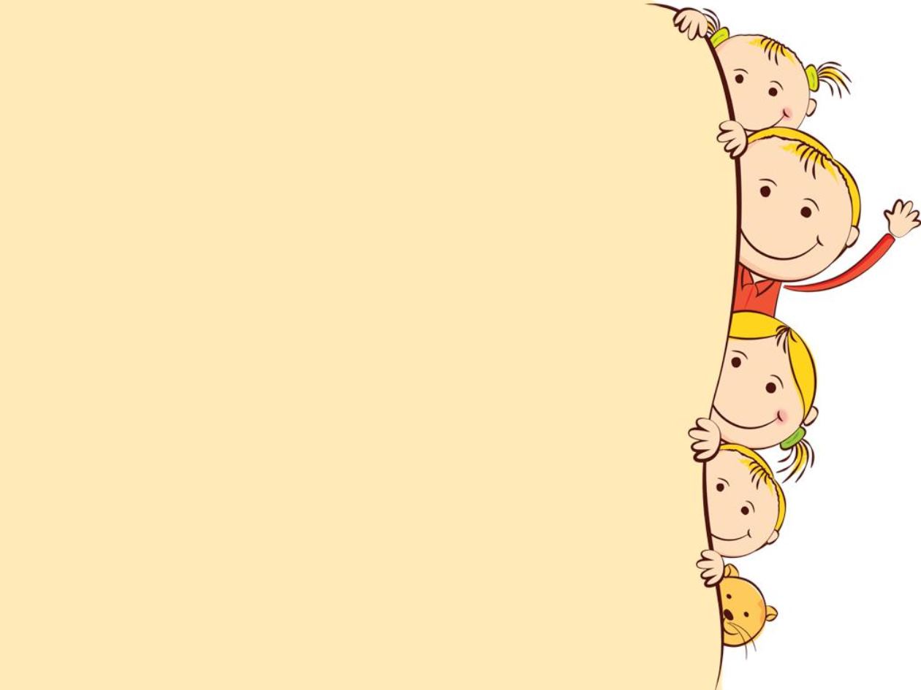
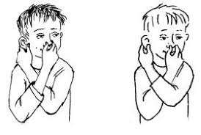
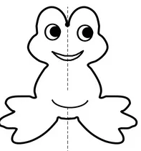
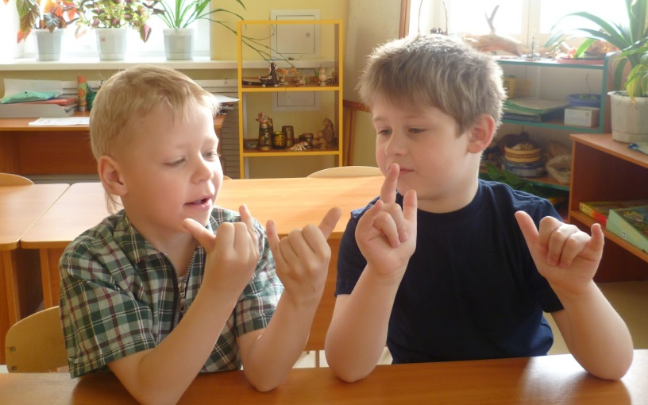
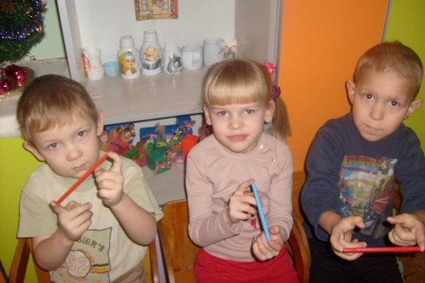
Нейропсихологические игры и упражнения в логопедической работе
Упражнения для рук.
«Колечко».
«Коза – корова».
«Ладушки».
«Нос-ухо».
«Швейная машинка».
«Весёлые карандаши».
«Кулак-ребро-ладонь».
«Зеркальные рисунки».

Slide 5
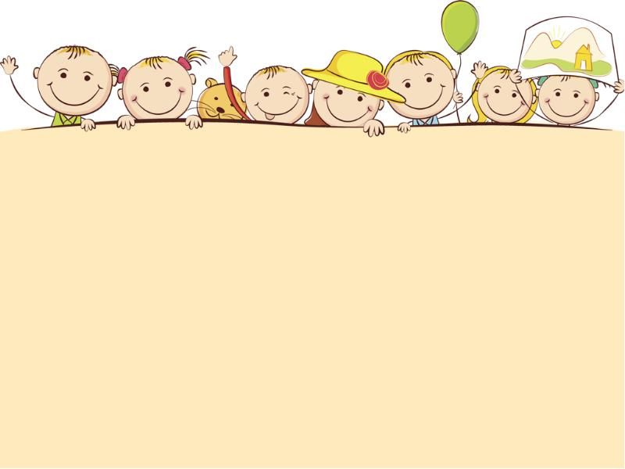
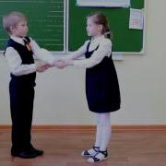
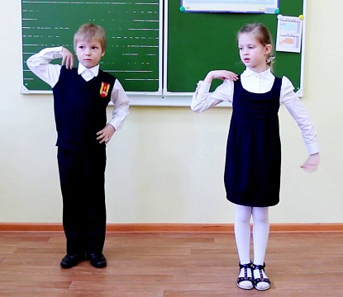
Крупномоторные упражнения.
«Снизу вверх, сверху вниз
«Рука догоняет руку».
«Перекрёстные шаги».
«Пила».
«Перекрёстные прыжки»

Slide 6
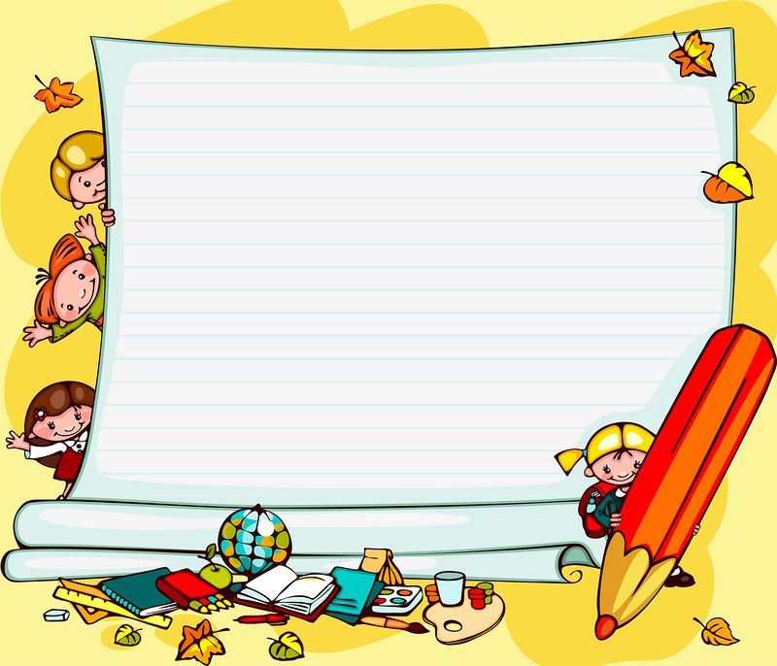
Упражнения на коррекцию
специфических ошибок на письме
«Волшебный диктант».
Петя – П*т*.
«Волшебный мешочек».
«Арабское письмо».
Мальчик ест кашу. – Ушак тсе кичьлам.
«Письмо по-древнерусски».
Девочка ест кашу. – Д*в*чк* *ст к*ш*.
«Неудачный робот».
Девочка ест кашу. – *****ка *ст **шу.
«Хлопни-топни».

